Slide 1

Eric
需求说明
高建伟
陈思危
陈豪哲
韩宗典
勾思懿
宁雪怡

Slide 2

目录
1
简介
CONTENTS
2
策划案
3
简介
4
简介

Slide 3

01
简介
Introduction

Slide 4
1
简介
文档介绍
本文档是一份关于游戏“Eric”的规格说明书，旨在详细描述游戏的各项特征、机制、操作、角色、物品等方面的设计要求，以便于游戏制作团队进行开发和测试。

Slide 5

1
这里输入您的标题
An empty street An empty house
单击此处输入你的正文，文字是您思想的提炼，为了最终演示发布的良好效果，请尽量言简意赅的阐述观点；根据需要可酌情增减文字，以便观者可以准确理解您所传达的信息。单击此处输入你的正文，文字是您思想的提炼，为了最终演示发布的良好效果。

Slide 6
02
输入您的标题
An empty street An empty house
Where the skies are blue to see you once again, my love Over seas and coast to coast To find a place i love the mostWhere the fields are green to see you once again my love.

Slide 7

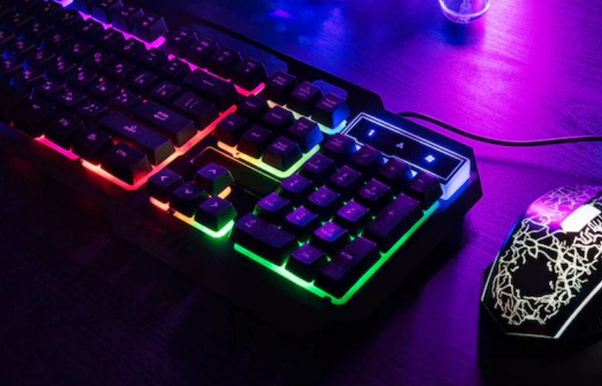
2
这里输入您的标题
An empty street An empty house
单击此处添加小标题
单击此处添加小标题
单击此处输入你的正文，文字是您思想的提炼，为了最终演示发布的良好效果，请尽量言简意赅的阐述观点；根据需要可酌情增减文字。
单击此处输入你的正文，文字是您思想的提炼，为了最终演示发布的良好效果，请尽量言简意赅的阐述观点；根据需要可酌情增减文字。

Slide 8

2
这里输入您的标题
An empty street An empty house
单击添加小标题
单击添加小标题
单击此处输入你的正文，文字是您思想的提炼，为了最终演示发布的良好效果，请尽量言简意赅的阐述观点；根据需要可酌情增减文字。
单击此处输入你的正文，文字是您思想的提炼，为了最终演示发布的良好效果，请尽量言简意赅的阐述观点；根据需要可酌情增减文字。

Slide 9
03
输入您的标题
An empty street An empty house
Where the skies are blue to see you once again, my love Over seas and coast to coast To find a place i love the mostWhere the fields are green to see you once again my love.

Slide 10

3
这里输入您的标题
An empty street An empty house
单击此处输入你的正文，文字是您思想的提炼，为了最终演示发布的良好效果，请尽量言简意赅的阐述观点；根据需要可酌情增减文字。
单击此处输入你的正文，文字是您思想的提炼，为了最终演示发布的良好效果，请尽量言简意赅的阐述观点；根据需要可酌情增减文字，以便观者可以准确理解您所传达的信息。单击此处输入你的正文，文字是您思想的提炼，为了最终演示发布的良好效果。

Slide 11



3
这里输入您的标题
An empty street An empty house
单击添加小标题
单击添加小标题
单击添加小标题
单击此处输入你的正文，文字是您思想的提炼，为了最终演示发布的良好效果，请尽量言简意赅的阐述观点；根据需要可酌情增减文字。
单击此处输入你的正文，文字是您思想的提炼，为了最终演示发布的良好效果，请尽量言简意赅的阐述观点；根据需要可酌情增减文字。
单击此处输入你的正文，文字是您思想的提炼，为了最终演示发布的良好效果，请尽量言简意赅的阐述观点；根据需要可酌情增减文字。

Slide 12
04
输入您的标题
An empty street An empty house
Where the skies are blue to see you once again, my love Over seas and coast to coast To find a place i love the mostWhere the fields are green to see you once again my love.

Slide 13

4
这里输入您的标题
An empty street An empty house
单击添加小标题
单击添加小标题
单击此处输入你的正文，文字是您思想的提炼，为了最终演示发布的良好效果。
单击此处输入你的正文，文字是您思想的提炼，为了最终演示发布的良好效果。
单击添加小标题
单击添加小标题
单击此处输入你的正文，文字是您思想的提炼，为了最终演示发布的良好效果。
单击此处输入你的正文，文字是您思想的提炼，为了最终演示发布的良好效果。

Slide 14



4
这里输入您的标题
An empty street An empty house
单击此处添加大标题
单击此处输入你的正文，文字是您思想的提炼，为了最终演示发布的良好效果，请尽量言简意赅的阐述观点；根据需要可酌情增减文字，以便观者可以准确理解您所传达的信息。
单击此处输入你的正文，文字是您思想的提炼，为了最终演示发布的良好效果，请尽量言简意赅的阐述观点；根据需要可酌情增减文字，以便观者可以准确理解您所传达的信息。

Slide 15
感谢观看
Electronic computer games ppt
Where the skies are blue to see you once again, my love Over seas and coast to coast To find a place i love the mostWhere the fields are green to see you once again my love.
汇报人:稻小壳

Slide 16
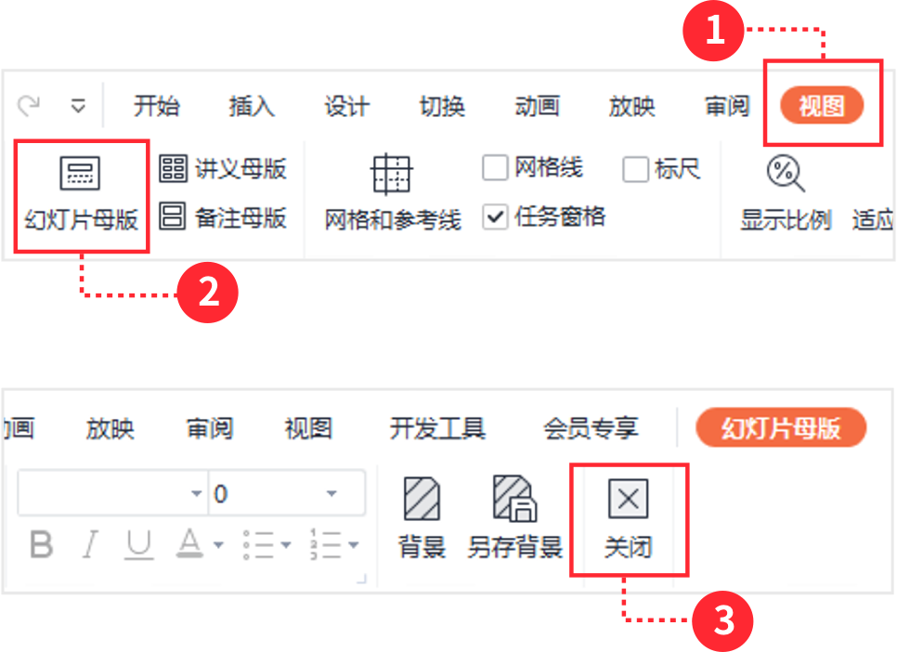
稻壳儿PPT模板使用说明
（本页为说明页，用户使用模板时可删除本页内容）
01
字体说明
02
素材说明
03
母版说明
中英文｜字体名称
图片：
使用本套PPT模板时，若在操作界面鼠标不可选取的内容，可以在幻灯片母版中进行查看和编辑，具体操作如下：
思源宋体 CN Heavy
模板中使用的图片来源于【Freepik】，该图片具有CC0共享协议，您可在遵循CC0共享协议的情况下使用。
1、点击【视图】
2、选择【幻灯片母版】，即可查看母版内容
3、查看/编辑完成后，点击【关闭】即可
HarmonyOS Sans SC Medium
素材：
模板中使用的素材/插画来源于【Freepik】，该素材/插画具有CC0共享协议，您可在遵循CC0共享协议的情况下使用。
音频：
无
【说明】
模板中使用的字体为开源字体，请用户按照该款开源字体的开源协议要求来使用该字体。

